Slide 2
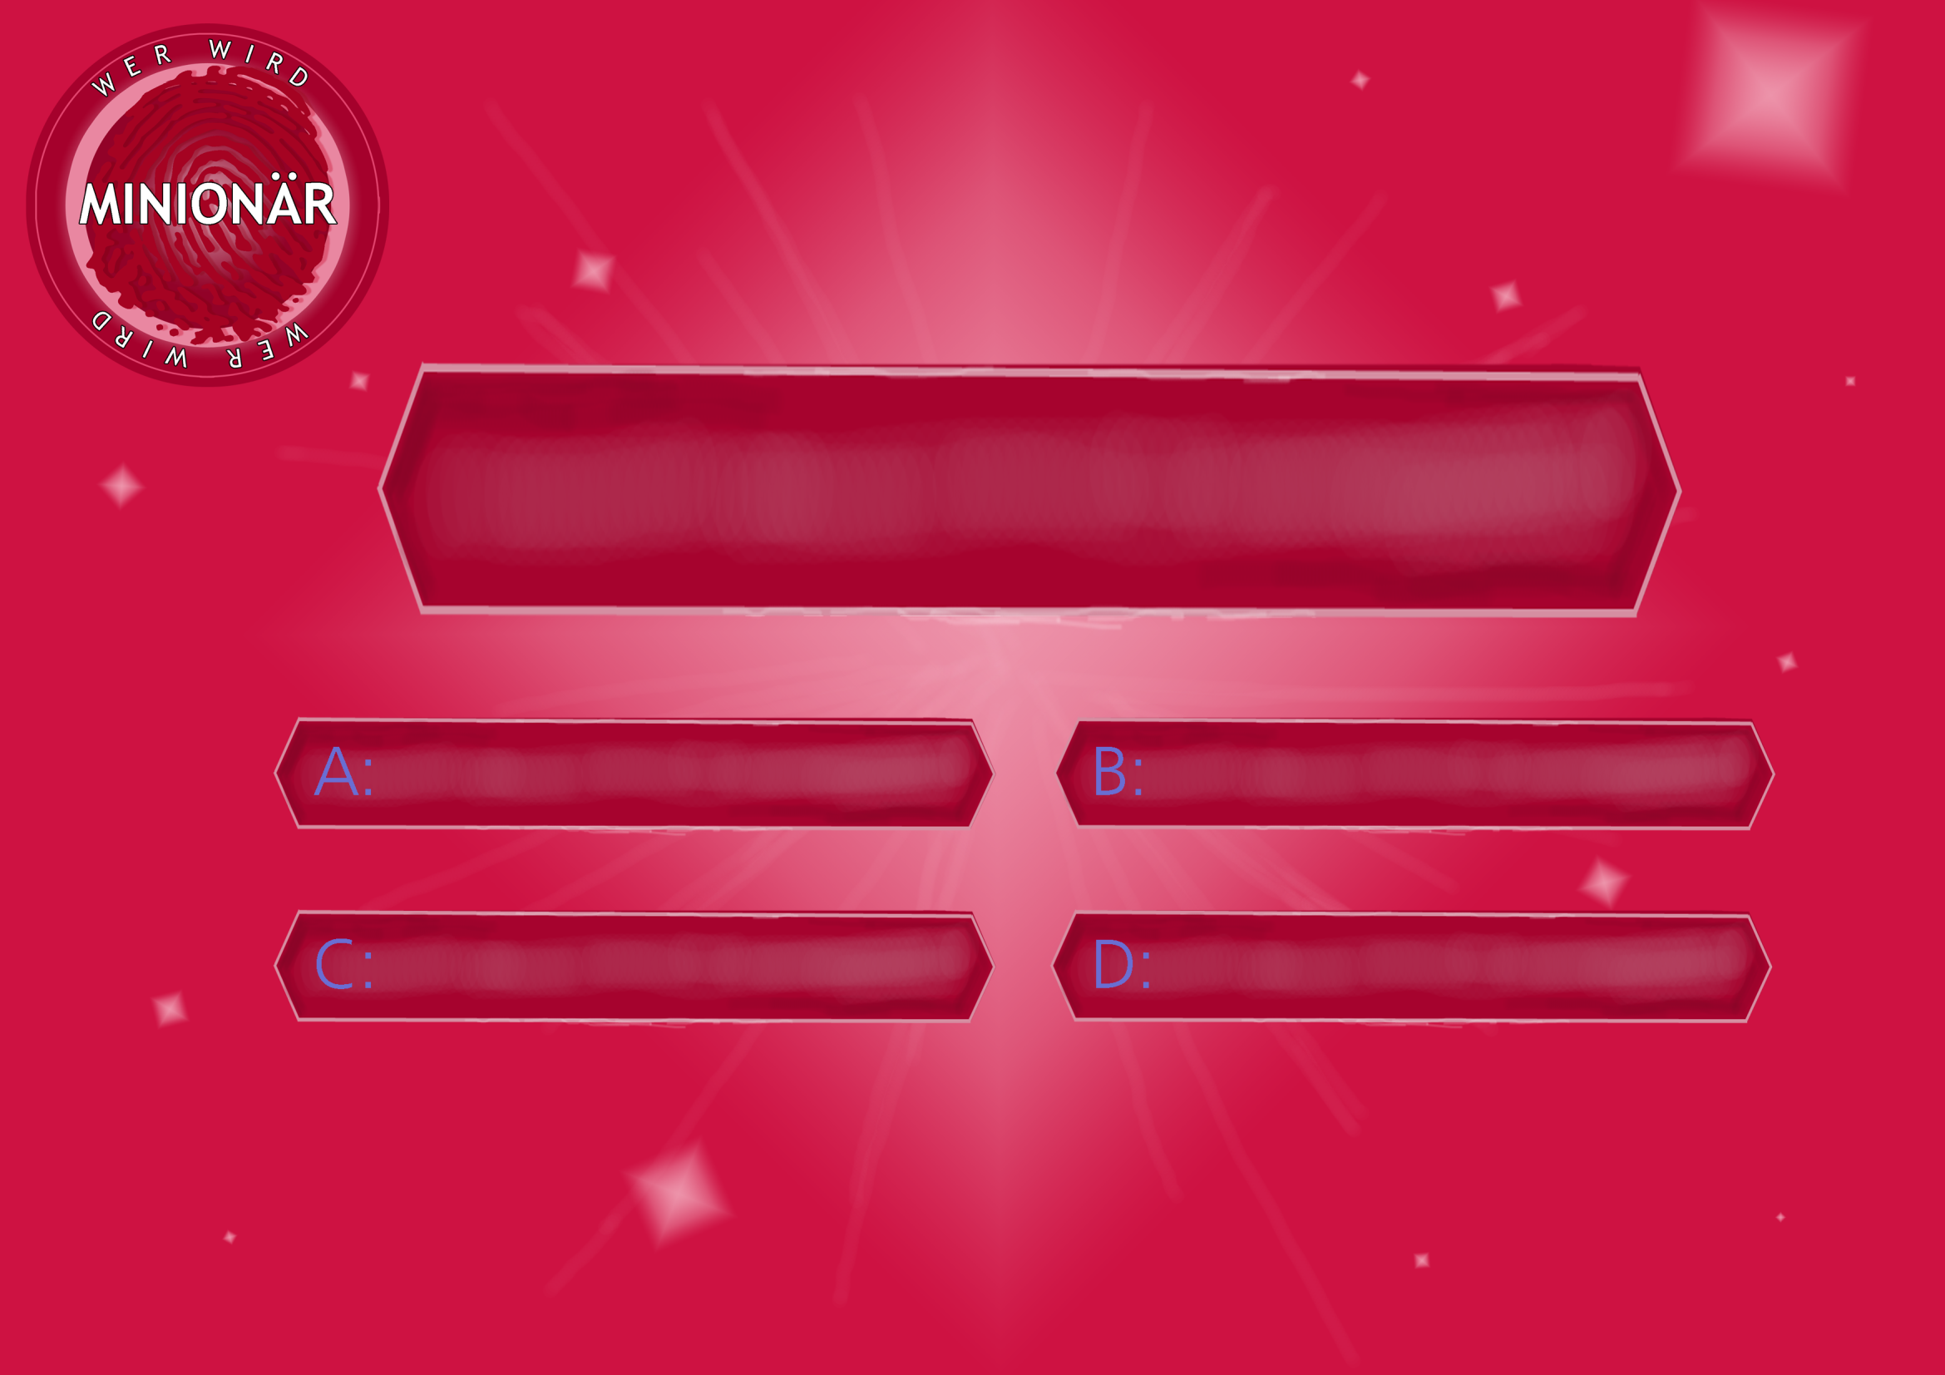
?
Was bedeutet das Wort „Kommunion“ übersetzt?
Gottesdienst
Brot
Segen
Gemeinschaft

Slide 3
?
Welches Wort suchen wir hier?
SWRAFASHEUHCI
Lösung

Slide 4
?
Wie heißt es, wenn mehrere Priester am Altar gemeinsam Eucharistie feiern?
Konzelebration
Konsistorium
Kontemplation
Kongregation

Slide 5
?
Wie heißt der Tisch, auf dem Wasser und Wein stehen?
Sideboard
Kredenz
Serviertisch
Tablett

Slide 6
?
Wie lautet der Fachbegriff für die Leuchter, die zum Einzug / Auszug und Evangelium getragen werden
Flambeau(x)
Flammenwerfer
Zingulum
Flammkuchen

Slide 7
?
Wie heißt der Tag, der die 40 Tägige Fastenzeit vor Ostern eröffnet?
Fastnacht
Karfreitag
Allerseelen
Aschermittwoch

Slide 8
Welches Wort suchen wir hier?
SWRAFASHEUHCI
Das gesuchte Wort ist:
WEIHRAUCHFASS

Slide 9
?
Welche liturgische Farbe tragen Pfarrer und viele Minis während des „normalen“ Kirchenjahrs ohne Feste?
weiß
rot
lila
grün

Slide 10
?
An welchem Tag feiert die Kirche ihren Geburtstag?
Neujahr
Weihnachten
Pfingsten
Sonntag vor dem ersten Advent

Slide 11
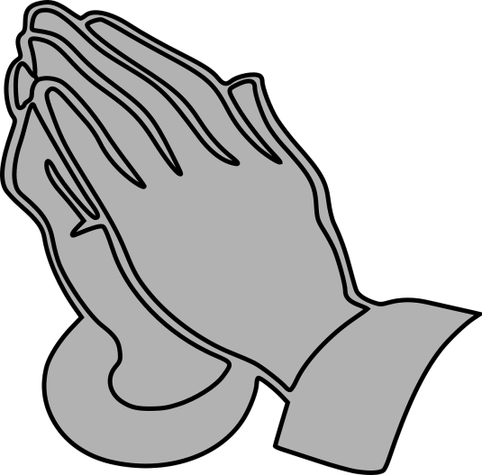
?
Welches Fest suchen wir hier?
Lösung

Slide 12
Welches Fest suchen wir hier?
Das gesuchte Fest ist Erntedank

Slide 13
?
Welches Fest suchen wir hier?
Lösung

Slide 14
Welches Fest suchen wir hier?
Das gesuchte Fest ist Gründonnerstag

Slide 15
?
Wie lange dauert die Osterzeit?
Eine Woche
14 Tage
Einen Monat
50 Tage

Slide 16
?
Aus welchem Lied stammt diese Zeile:
„Ein König aller Königreich, ein Heiland aller Welt zugleich?“
Macht hoch die Tür
Wir sagen euch an…
Es kommt ein Schiff geladen…
Maria durch ein Dornwald ging

Slide 17
?
Welche Bibelgeschichte suchen wir hier?
Lösung

Slide 18
Welche Bibelgeschichte suchen wir hier?
Die Hochzeit zu Kana

Slide 19
?
Welcher Gesang folgt nach dem „Kyrie“?
Gloria
Sanctus
Agnus Dei
Credo

Slide 20
?
Wann wurden ungefähr die ersten Bibelgeschichten niedergeschrieben?
30 nach Chr.
600 vor Chr.
2000 vor Chr.
200 nach Chr.

Slide 21
?
Das erste Buch der Bibel erzählt vom Paradies. Es heißt , darin lag ein wunderschöner Garten. Welchen Namen hatte er?
Eminem
Estragon
Edeka
Eden

Slide 22
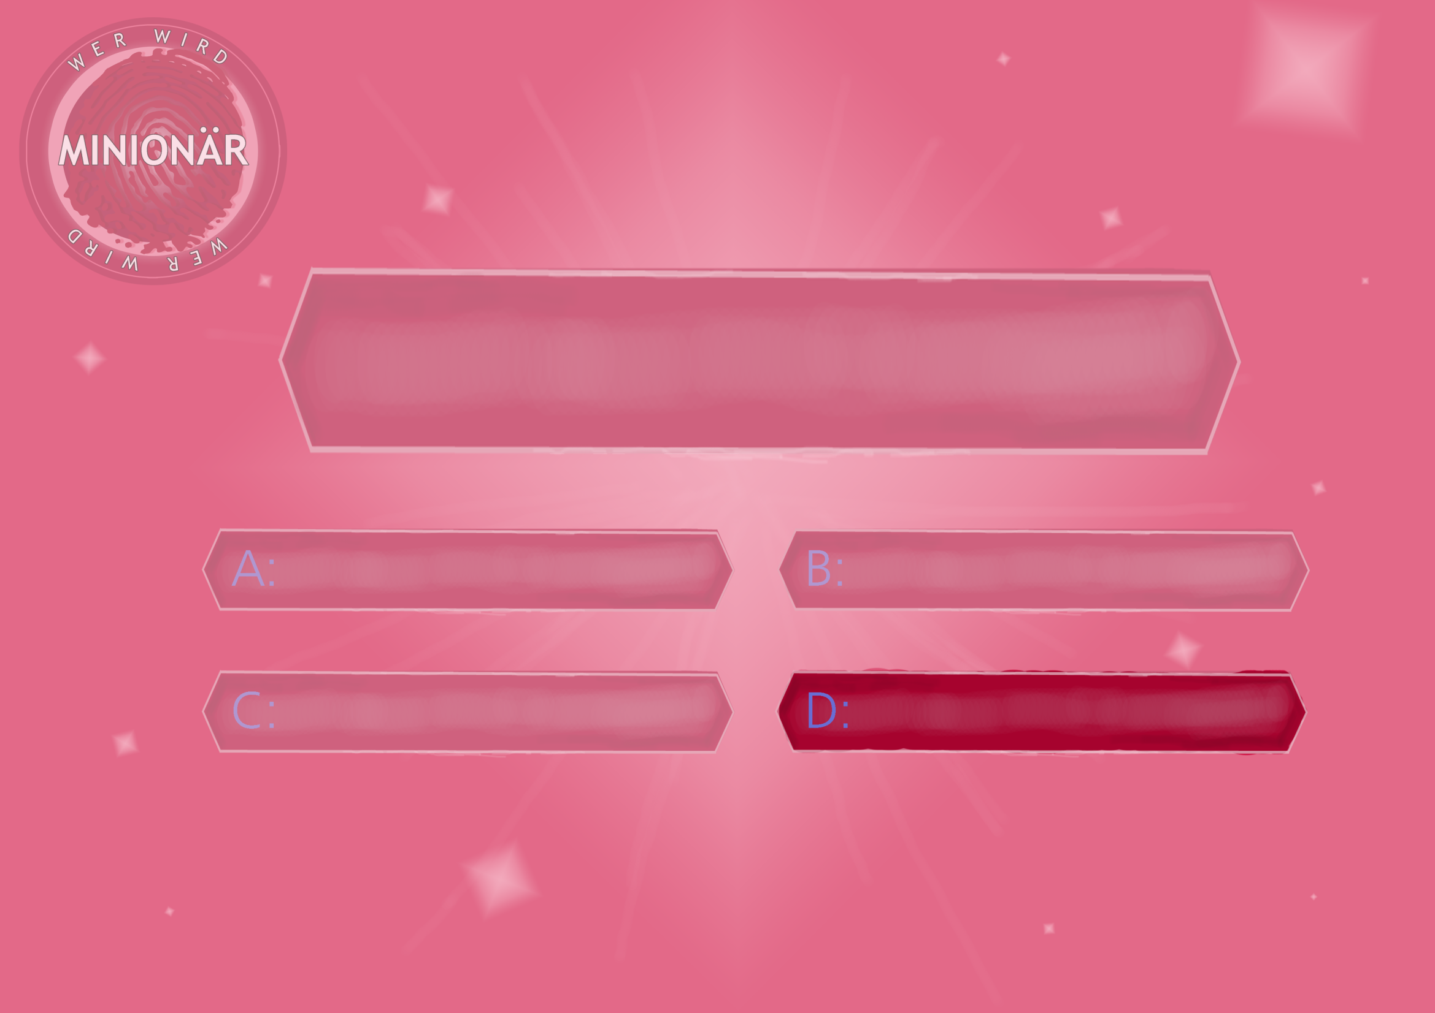
Was bedeutet das Wort „Kommunion“ übersetzt?
Gottesdient
Brot
Segen
Gemeinschaft
Das lateinische Wort „communio“ bedeutet „Gemeinschaft“. Aber nicht nur in der Kirche sondern auch im Alltag begegnet uns das Wort. Zum Beispiel wenn wir von „Kommunikation“ sprechen.

Slide 23
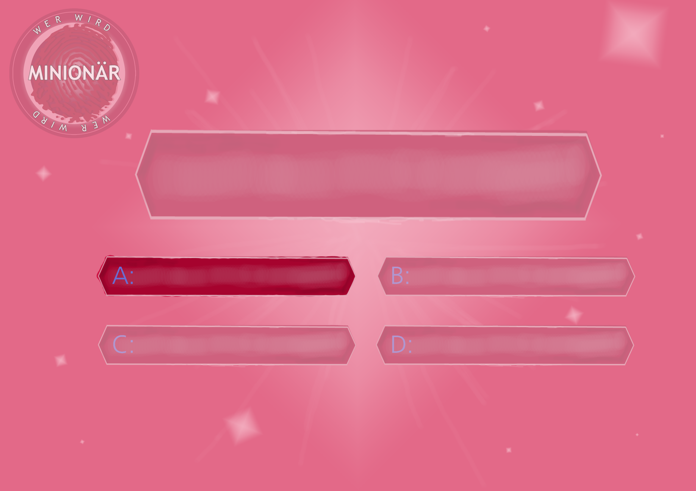
Wie heißt es, wenn mehrere Priester am Altar gemeinsam Eucharistie feiern?
Konzelebration
Konsistorium
Kontemplation
Kongregation
Konzelebration kommt ebenfalls aus dem lateinischen. Das Wörtchen „con“ bedeutet so viel wie „zusammen“, „celebrare“ ist ein Verb und bedeutet übersetzt „feiern“.

Slide 24
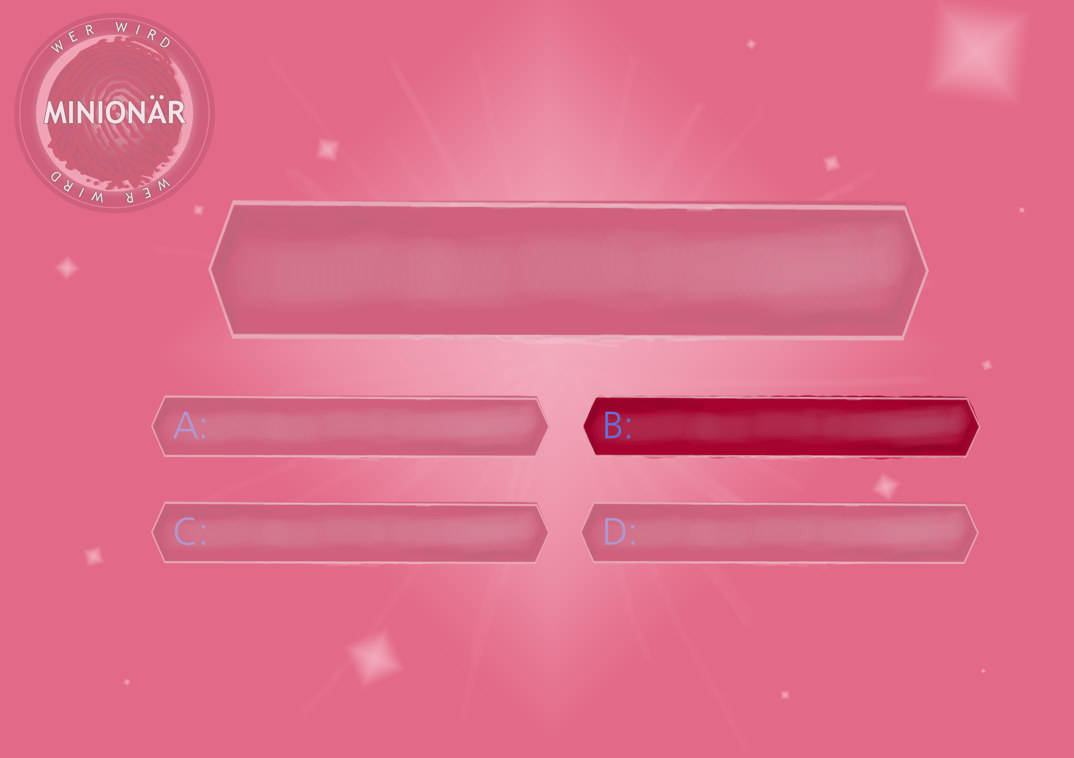
Wie heißt der Tisch, auf dem Wasser und Wein stehen?
Sideboard
Kredenz
Serviertisch
Tablett
Die Kredenz oder der „Gabentisch“ ist oft mit einem weißen Tuch bedeckt und wird für die Bereithaltung von Wein, Wasser und Hostien verwendet.

Slide 25
Wie lautet der Fachbegriff für die Leuchter, die zum Einzug / Auszug und Evangelium getragen werden?
Flambeau(x)
Flammenwerfer
Zingulum
Flammkuchen
Der Begriff Flambeau(x) kommt aus dem französischen und bedeutet übersetzt ganz einfach Fackel

Slide 26
Wie heißt der Tag, der die 40 Tägige Fastenzeit vor Ostern eröffent?
Fastnacht
Karfreitag
Allerseelen
Aschermittwoch
Am Aschermittwoch wird mit Asche ein Kreuzchen auf die Stirn gezeichnet, als Zeichen der Buße und Umkehr

Slide 27
Welche liturgische Farbe tragen Pfarrer und viele Minis während des „normalen“ Kirchenjahres ohne Feste?
weiß
rot
lila
grün
Grün gilt als Farbe der Hoffnung und wird immer gewählt, wenn kein besonderes Fest oder eine besondere Zeit ansteht

Slide 28
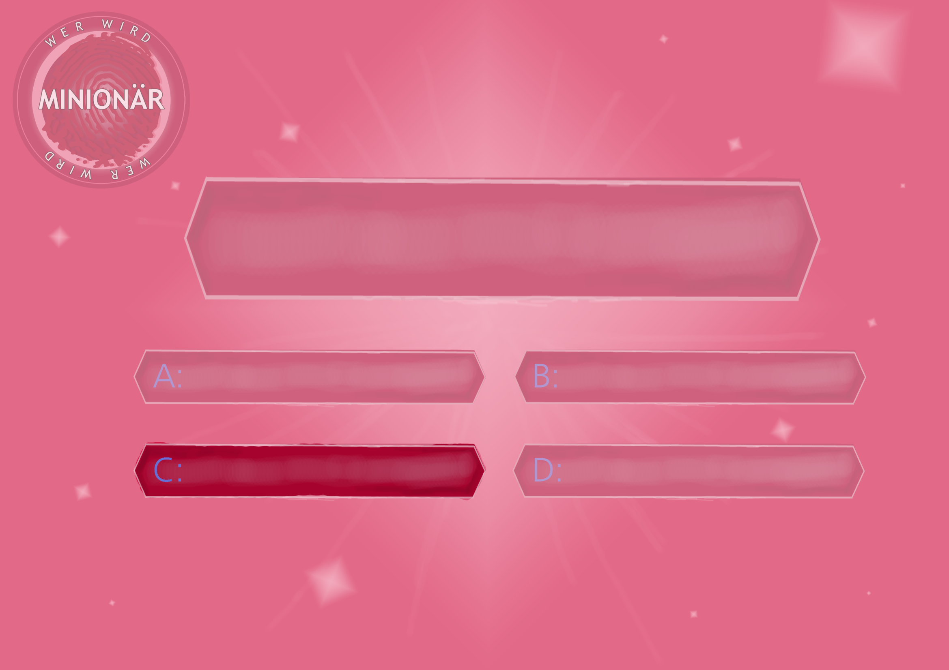
An welchem Tag feiert die Kirche ihren Geburtstag?
Neujahr
Weihnachten
Pfingsten
Samstag vor dem ersten Advent
Am Pfingstfest vor 2000 Jahren in Jerusalem, kam der Heilige Geist über die Jünger Jesu. Sie konnten auf einmal verschiedene Sprachen sprechen und somit von Gottes Taten erzählen. Dieser Tag wird als Geburtstag der Kirche gefeiert.

Slide 29
Wie lange dauert die Osterzeit?
Eine Woche
14 Tage
Einen Monat
50 Tage
Die Osterzeit geht bis Pfingsten -> 50 Tage

Slide 30
Aus welchem Lied stammt diese Zeile:
„Ein König aller Königreich, ein Heiland aller Welt zugleich?“
Macht hoch die Tür
Wir sagen euch an…
Es kommt ein Schiff geladen…
Maria durch ein Dornwald ging
Schon 1623 hat ein evangelischer Pfarrer dieses Lied gedichtet, das an den Psalm 24 angelehnt ist. 1704 wurde dann die Melodie dazu komponiert. Gesungen wird das Lied also seit mehr als 300 Jahren.

Slide 31
Welcher Gesang folgt nach dem „Kyrie“?
Gloria
Sanctus
Agnus Dei
Credo
Das Gloria ist ein Hymnus und als Lobpreis Gottes ein fester Bestandteil der Liturgie

Slide 32
Wann wurden ungefähr die ersten Bibelgeschichten niedergeschrieben?
30 nach Chr.
600 vor Chr.
2000 vor Chr.
200 nach Chr.
Die ersten Geschichten wurden ca. 600 v.Chr. von Schreibern auf Lederrollen, Papyrus und Tontafeln geschrieben.

Slide 33
Das erste Buch der Bibel erzählt vom Paradies. Es heißt , darin lag ein wunderschöner Garten. Welchen Namen hatte er?
Eminem
Estragon
Edeka
Eden
Das Garten hieß Eden:
Hebräisch für „Wonne“

